Slide 1
Diapositive 1
Baromètre National Autopartage 2022
LVMT – AAA
Principaux résultats – Journée nationale autopartage 9 novembre 2022
Virginie Boutueil, Marie Hassen, Thomas Quillerier

Slide 2
(1ère prise de parole) Grandes tendances de l’autopartage
2

Slide 3
Le Baromètre National Autopartage 2022 Méthode
Données de marché : inventaire au 1er janvier des véhicules par type de service et bilan de clientèle sur l’année écoulée
Données d’offre : photographie au 1er janvier de la répartition géographique de l’offre de véhicules (et de stations)
Données de flotte : photographie au 1er janvier des caractéristiques des véhicules
Différents services…
Autopartage en station
Autopartage en free-floating
Autopartage combiné
… dans différents territoires
Informations essentielles à collecter :
Communes
Métropoles
EPCI
Unités Urbaines
Véhicules à faibles émissions
Véhicules à très faibles émissions
Usagers Inscrits
Usagers Uniques
3
Notes:
¹ Autopartage en station : 22 opérateurs (dont 15 en pur) pour 10 372 véhicules et 279 000 usagers uniques
Autopartage en free-floating : 12 opérateurs (dont 5 en pur) pour 2 305 véhicules et 44 000 usagers uniques
2 Véhicules faibles émissions : émissions inférieures à 60g/km
Véhicules très faibles émissions : source d’énergie électrique, hydrogène, hydrogène-électrique (hybride rechargeable), ,,,hydrogène-électrique (hybride non rechargeable), à air comprimé

Slide 4
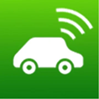
Le Baromètre National Autopartage 2022 en 4 chiffres
DEVELOPPEMENT
COMMUNAUTO
27 opérateurs participants
12 677 véhicules
OPTYMO
NANTES
SHARENOW
886 000 usagers inscrits^{(*)}
323 000 usagers uniques^{(**)}
MODULAUTO
FREE2MOVE
CLEM
MARGUERITE
UBEEQO
^{(*)} Usager inscrit : Usager avec une adresse en France autorisé à utiliser 1 service.
^{(**)} Usager unique : Usager ayant utilisé au moins 1 fois 1 service en France en 2020. Doubles comptes possibles si 1 même usager a utilisé 2 services différents. Usagers uniques ShareNow et Otolis estimés, non renseignés.
Baromètre National Autopartage 2022 – Chiffres au 1er janvier 2022, hors B2B
4

Slide 5
Evolutions 2020 – 2021 – 2022
Un marché en construction, hétérogène
Modèles en consolidation, modèles en recul
Trajectoires nuancées selon les territoires
-1%
+10%
11 618 ➔ 11 546 ➔ 12 677 véhicules
-13%
+10%
339 K ➔ 294 K ➔ 323 K usagers uniques
Baromètre National Autopartage – Chiffres au 1er janvier
5

Slide 6
Diapositive 5
AUTOPARTAGE EN STATION / EN FREE-FLOATING
OPERATEURS
VEHICULES
USAGERS UNIQUES (UU)
Station
Free-floating
15 opérateurs
+7 opérateurs mixtes
5 opérateurs
4 véhicules sur 5
1 véhicule sur 5
6 usagers sur 7
1 usager sur 7
Baromètre National Autopartage 2022 – Chiffres au 1er janvier 2022, hors B2B
6

Slide 7
Diapositive 6
ZOOM SUR : AUTOPARTAGE EN STATION
10 372
22
véhicules
279 000 usagers uniques^{(**)}
opérateurs
8%
dont
très faibles émissions^{(*)}
RATIOS OPERATIONNELS
27
usagers uniques par véhicule
2
véhicules par station
Baromètre National Autopartage 2022 – Chiffres au 1er janvier 2022, hors B2B
^{(*)} Très faibles émissions : électrique, hydrogène, hydrogène-électrique, air comprimé (au sens du Décret n° 2017-24 du 11 janvier 2017)
^{(**)} Usagers Otolis estimés, non renseignés. Dont 6 K usagers résidant hors de France.
7

Slide 8
Diapositive 6
ZOOM SUR : AUTOPARTAGE EN FREE-FLOATING
2 305
12
véhicules
44 000 usagers uniques*
opérateurs
80%
dont
très faibles émissions^{(*)}
RATIOS OPERATIONNELS
19
usagers uniques par véhicule
5,6
véhicules par km²
Baromètre National Autopartage 2022 – Chiffres au 1er janvier 2022, hors B2B
*Usagers uniques ShareNow estimés, non renseignés. Dont 0,4 K usagers résidant hors de France.
8
Notes:
412 km² de zone d’opération

Slide 9
Diapositive 6
BNA 2022 – DONNEES DE FLOTTE – VP
Motorisation *
Âge moyen des VP : 2,2 ans en free-floating : 2,0 ans
en station : 2,4 ans
* Données manquantes pour Getaround.
** Données manquantes pour Citiz Provence et Getaround.
Baromètre National Autopartage 2022 – Chiffres au 1er janvier 2022, hors B2B
9

Slide 10
Diapositive 6
BNA 2022 – DONNEES DE FLOTTE – VU
Motorisation *
Âge moyen des VU : 1,6 ans
* Données manquantes pour Getaround.
** Données manquantes pour Citiz Provence et Getaround.
Baromètre National Autopartage 2022 – Chiffres au 1er janvier 2022, hors B2B
10

Slide 11
BNA 2022 – ZOOM SUR : EMISSIONS
 | Emissions du parc autopartage *
Tous véhicules | 56g/km
VP | 51 g/km
VP – en station | 77 g/km
VP – en free-floating | 19 g/km
VP hors véhicules électriques | 98 g/km
VU | 117g/km
VU hors véhicules électriques | 183g/km
Emissions des VP neufs vendus en France en 2020
97 g/km
108 g/km
11
* Données manquantes pour Getaround

Slide 12
Comparaison France - Allemagne
Nombre de véhicules
Nombre d’usagers uniques
Allemagne
Station
Free-Floating
France
Station
Free-Floating
Des marchés contrastés :
Peu de services en commun
Part ≠ du free-floating
Villes de moins de 50 000 habs. : 772 en Allemagne / 626 en France
Villes de plus de 50 000 habs. : 163 en Allemagne/ 111 en France
12
Notes:
Zones rurales ?

Slide 13
(2ème prise de parole) Autopartage dans les territoires
13

Slide 14
L’AUTOPARTAGE EN FRANCE
736
603
dont
COMMUNES
urbaines
COMMUNES
soit 2,1% des 34 968 communes françaises avec au moins 1 service
soit 24 368189 hab.
Soit 14% des 4 193 communes urbaines françaises
Avec au moins 1 service
soit 24 124 175 hab.
et
237
133
EPCI^{(**)}
COMMUNES
rurales
soit 19% des 1 254 EPCI français avec au moins 1 service
soit 39 041 407 hab.
Soit 0,4% des 30 775 communes rurales françaises
Avec au moins 1 service
soit 244 014 hab.
^{(**)} EPCI : communautés urbaines, communautés d’agglomération, communautés de communes, syndicats d’agglomération nouvelle, syndicats de communes, syndicats mixtes.
Baromètre National Autopartage 2021 – Chiffres au 1er janvier 2021, hors B2B
14
Notes:
46 communes rurales autonomes peu denses, soit 103 383 habitants (sur 8 097 communes de ce type au total en France)
12 communes rurales autonomes très peu denses, soit 2 250 habitants (sur 8 109 communes de ce type au total en France)
41 communes rurales sous faible influence d’un pôle, soit 67 563 habitants (sur 7 395communes de ce type au total en France)
34 communes rurales sous forte influence d’un pôle, soit 70 818 habitants (sur 7 114 communes de ce type au total en France)
394 communes urbaines denses, soit 20 769 281 habitants (sur 774 communes de ce type au total en France)
209 communes urbaines de densité intermédiaire, 3 354 94 habitants (sur 209 communes de ce type au total en France)

Slide 15
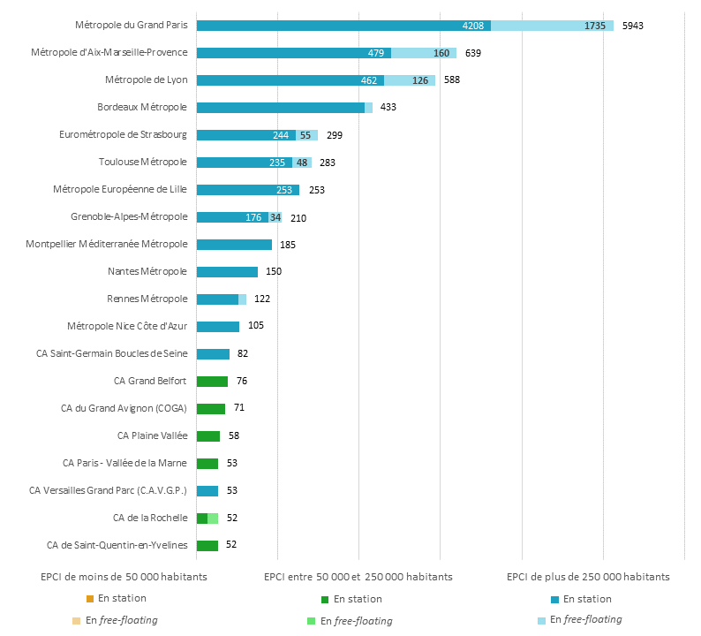
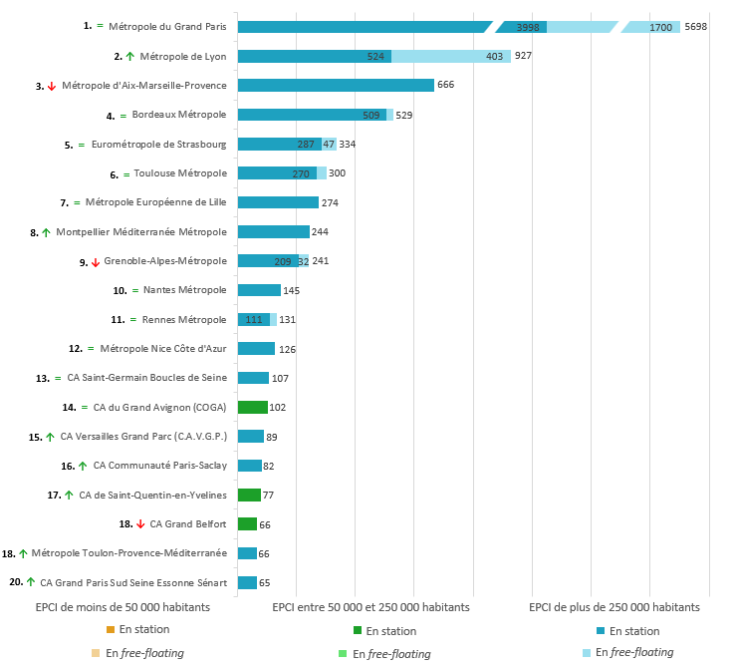
TOP 20 DES EPCI AUTOPARTAGEURS DE FRANCE
En nombre de véh.
2021
2022
1.
2.
3.
4.
5.
6.
7.
8.
9.
10.
11.
12.
13.
14.
15.
16.
17.
17.
19.
20.
Baromètre National Autopartage 2021 – Chiffres au 1er janvier 2021, hors B2B
Baromètre National Autopartage 2022 – Chiffres au 1er janvier 2022, hors B2B
15

Slide 16
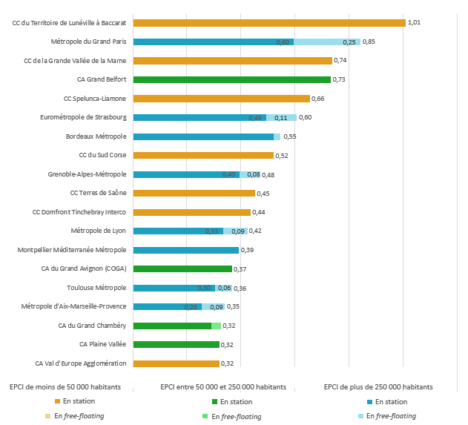
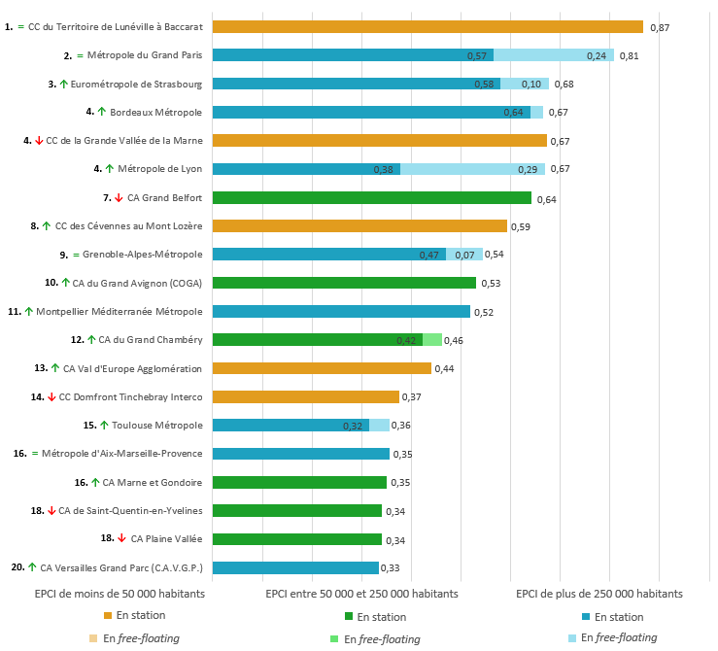
TOP 20 DES EPCI AUTOPARTAGEURS DE FRANCE
En nombre de véh. par millier d’hab.
2021
2022
1.
2.
3.
4.
5.
6.
7.
8.
9.
10.
11.
12.
13.
14.
15.
16.
17.
17.
17.
Baromètre National Autopartage 2021 – Chiffres au 1er janvier 2021, hors B2B
Baromètre National Autopartage 2022 – Chiffres au 1er janvier 2022, hors B2B
16

Slide 17
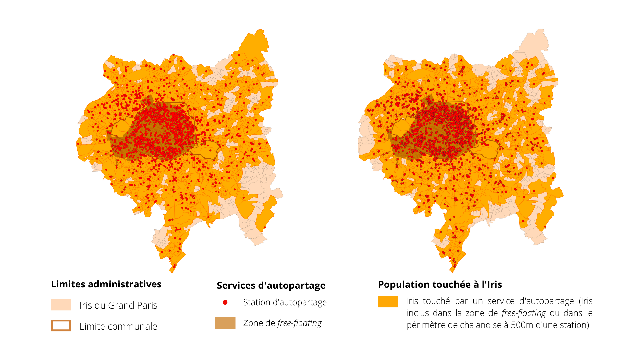
L’AUTOPARTAGE DANS LE GRAND PARIS
2021
2022
90% de la population touchée
88% de la population touchée
17

Slide 18
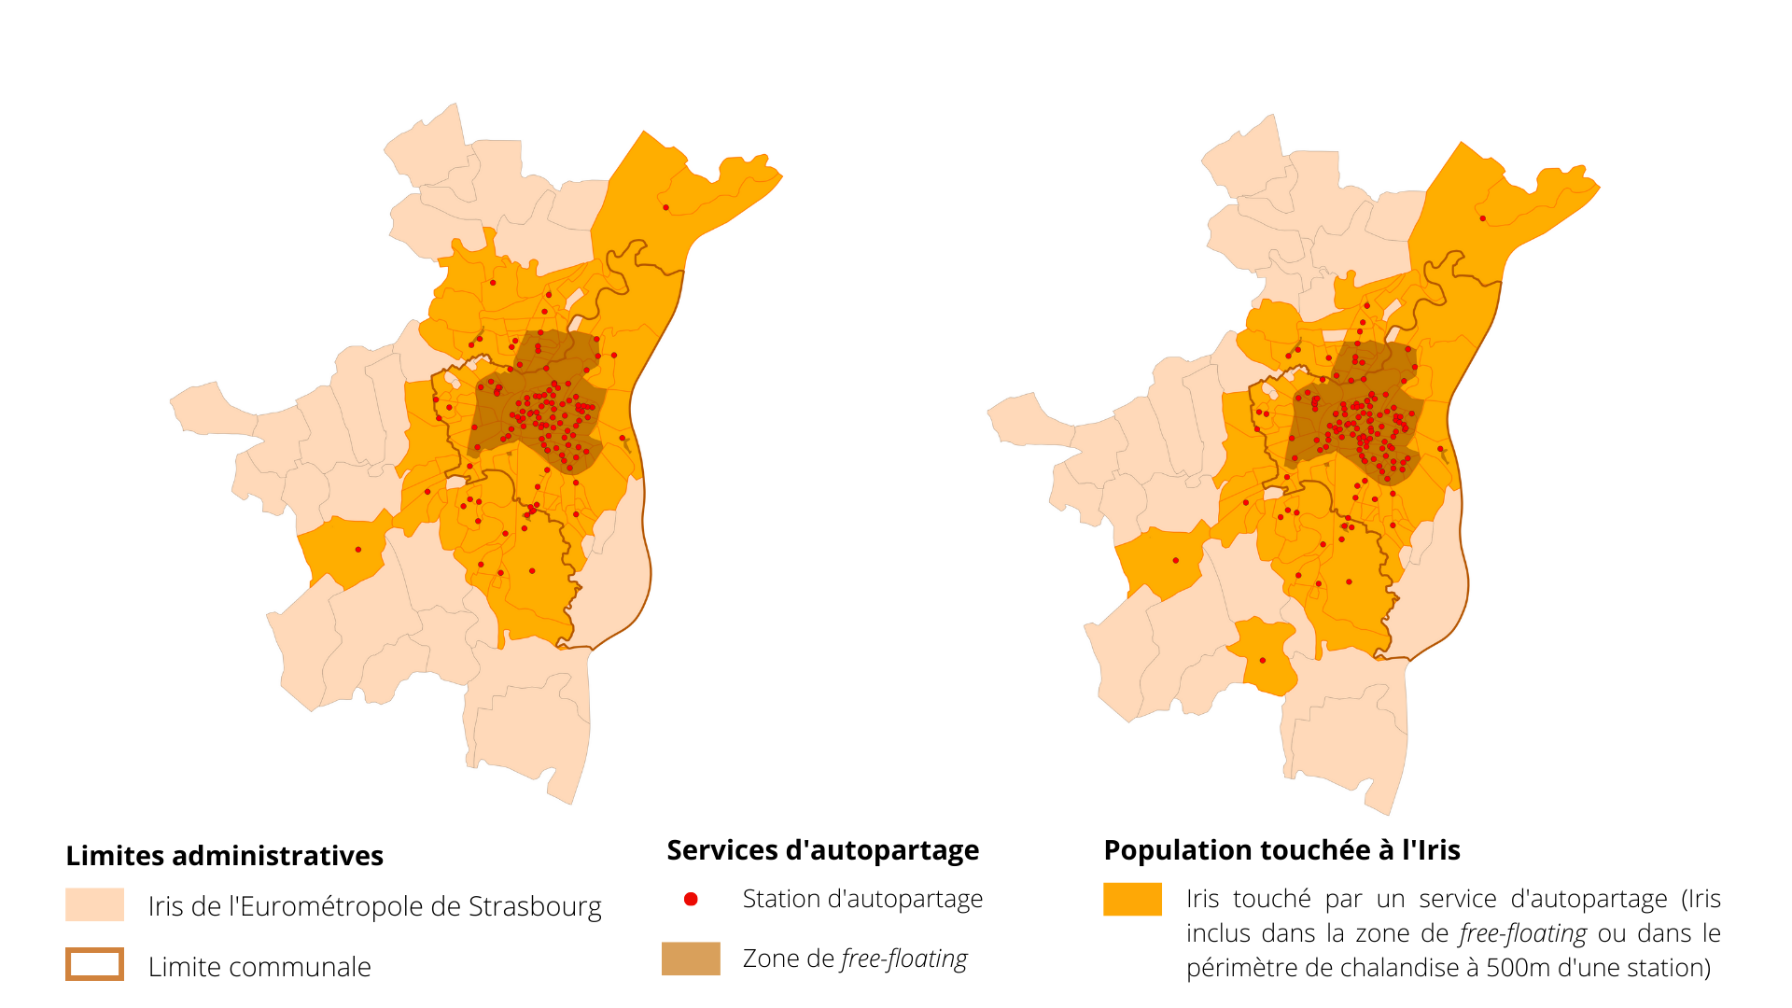
L’AUTOPARTAGE DANS L’EUROMETROPOLE
DE STRASBOURG
2021
2022
62% de la population touchée
70% de la
population touchée
18

Slide 19
L’AUTOPARTAGE DANS LES ZONES RURALES
 | 2021 |  | 2022
 | Nb. de communes | Population | Nb. de communes | Population
Commune rurale autonome peu dense | 34 | 82 315 | 46 | 103 383
Commune rurale autonome très peu dense | 12 | 2 614 | 12 | 2 250
Commune rurale sous faible influence d’un pôle | 40 | 73 726 | 41 | 67 563
Commune rurale sous forte influence d’un pôle | 34 | 57 487 | 34 | 70 818
TOTAL | 120 | 216 142 | 133 | 244 014
0,38% des communes rurales touchées par un service d’autopartage en 2021
0,43% des communes rurales touchées par un service d’autopartage en 2022
➔
19

Slide 20
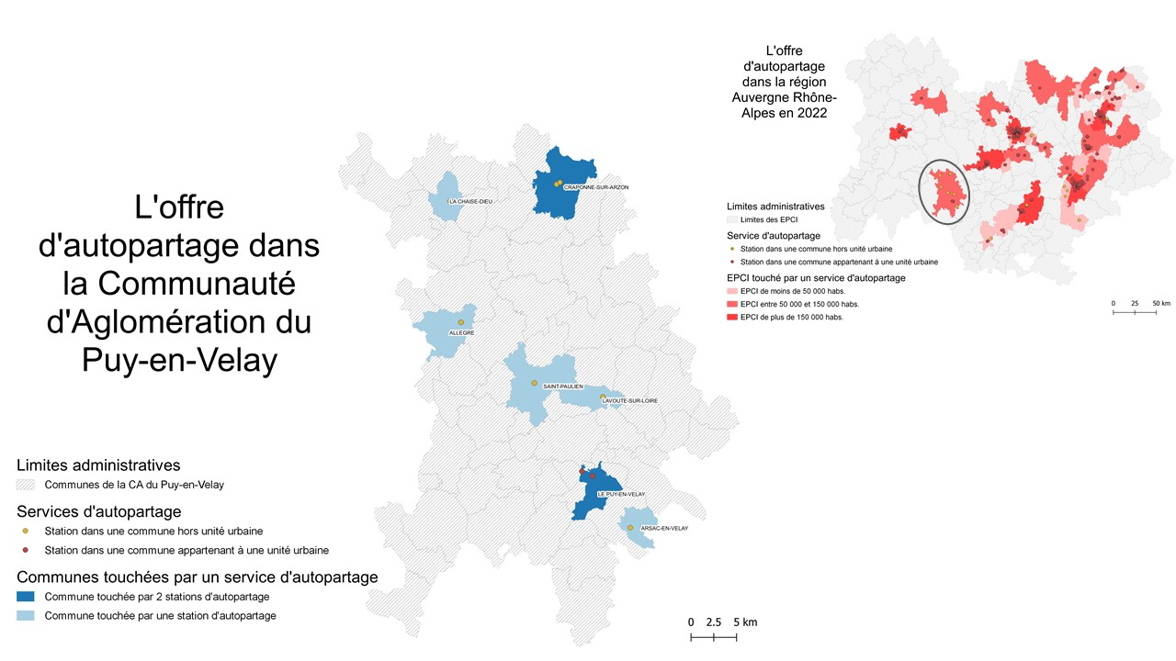
ZOOM sur Communauté d’Agglomération
du Puy-en-Velay
Initiative Auto-en-Velay, porté par Citiz Alpes Loire :
9 véhicules électriques
9 stations
7 communes dont 6 hors UU
20
Notes:
Communes urbaines de densité intermédiaire : Le Puy-en-Velay
Communes rurales sous forte influence d’un pôle : Arsac-en-Velay
Communes rurales sous faible influence d’un pôle : Lavoûte-sur-Loire, Saint-Paulien
Communes rurales autonomes peu dense : Allègre, Craponne-sur-Arzon, La Chaise-Dieu

Slide 21
Merci pour votre attention !
21

